Slide 1







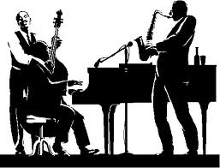








Notes:
…global causes.

Slide 2


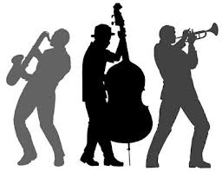
Афричка традиционална музика, под утицајем локалног фолклора и локалне музике, извођена на европским инструментима, названа је ЏЕЗ.
Џез називају:
"америчком класичном музиком", "класиком 20. века", "оригиналним изумом афро-америчких црнаца".
Сваки покушај да се дође до тачне дефиниције је узалудан, јер се џез од свог настанка непрестано мења и развија.
ЏЕЗ
Notes:
To view this presentation, first, turn up your volume and second, launch the self-running slide show.

Slide 3


Почетак
Кристифор Колумбо
је прешао Атлантски океан
и открио Америку 1492. године
Америчко тло прво су населили енглески, шкотски, ирски, француски и шпански досељеници.
Затим су они доводили Африканце – робове.
Notes:
To view this presentation, first, turn up your volume and second, launch the self-running slide show.

Slide 4





Прича о робовима почиње још давне 1442. годинe, када је португалски морепловац Антам Гонзалвес довео десет Африканаца, да им "спасе душе".
робови
Notes:
Along the way we’ve discovered…

Slide 5
Као родно место џеза помиње се Њу Орлеанс (New Orleans), у држави Луизиана (Louisiana), у Сједињеним Америчким Државама.
У "колевку џеза" (тако данас називају град и велику луку, Њу Орлеанс) пристизали су бродови довозећи робове из Африке.
Колевка
џеза
Notes:
Along the way we’ve discovered…

Slide 6
Термин
„ЏЕЗ“
Термин "џез" потиче из 1917. године, али се џез изводио и раније, вероватно још од раних 1900-тих. Не може се тачно утврдити када је почео да се изводи први пут, јер је музика ове врсте постојала само као перформанс, без нотног записа.
Notes:
Along the way we’ve discovered…

Slide 7
Регтајм
Први џез стилови су Регтајм („Regtime“) и Њу Орлеанс стил („New Orleans Jazz“) или врућ џез („Hot Jazz“) касније познат као Диксиленд („Dixieland“).
Један од првих џез музичара и композитора био је Скот Џоплин -,,Краљ Регтајм стила”.
Notes:
Along the way we’ve discovered…

Slide 8

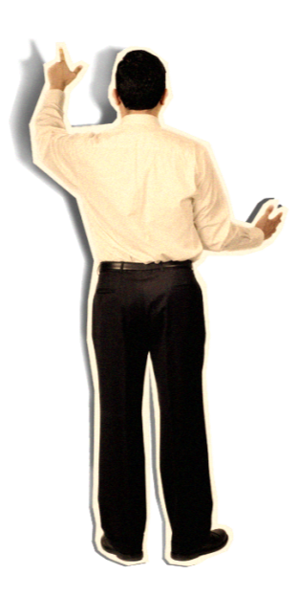
Које су
специфичности
џез музике
Notes:
Breaking your dependence on your slides can do a world of good for your relationship with your audience.

Slide 9
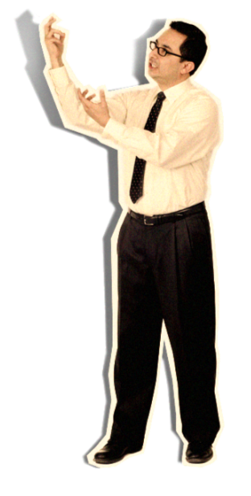
импровизација,
коришћење синкопа,
ритам-секција:
бубањ са клавиром,
гитаром
и контрабасом
соло деонице
Карактеристике
Notes:
Thinking of your slides as digital scenery,

Slide 10
ИЗВОЂАЧИ
Великој популарности џез-музике допринели су, поред елемената уметничког израза, сами њени извођачи који су и велики виртуози на својим инструментима:
трубачи: Луис Армстронг, Дизи Гилеспи, Мајлс Дејвис...
кларинетисти: Бени Гудмен, Сидни Беше, Миленко Стефановић...
саксофонисти: Чарли Паркер, Џон Колтрејн...
пијанисти: Дјук Елингтон, Херби Хенкок, Чик Корија...
гитаристи: Ђанго Рајнхарт, Чарли Берд, Џон МекЛафлин, Пет Метени, Френк Запа, Ал Ди Меола...
певачи: Беси Смит, Били Холидеј, Ела Фицџералд...
вође великих оркестара: Бени Гудмен, Глен Милер, Каунт Бејзи...
Сазнај више о њима на блогу
”Џез музика”.

Slide 11


Eлементе џеза у својим композицијама користи композитор Џорџ Гершвин, али и други композитори попут Игора Стравинског.
Џорџ Гершвин (1898-1937)- Summertime
Notes:
11

Slide 12


Џез се током времена мењао.
Notes:
Any writer or designer will tell you that 90% of the creative process…

Slide 13






















































Настајали су различити стилови џез музике.
Notes:
…is destructive.

Slide 14





У различитим градовима примећивале су се разлике.
Notes:
Sometimes moving images can inspire in a way that static slides cannot. A slow moving animation creates a sense of nostalgia.

Slide 15


СТИЛОВИ
ЏЕЗА
О
СТИЛОВИМА
ЏЕЗА
НА
СЛЕДЕЋЕМ ЧАСУ
Notes:
The second rule is: Spread ideas and move people.

Slide 16

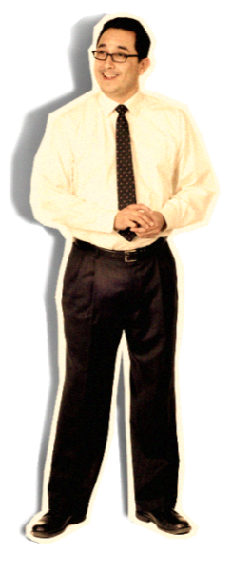
КРАЈ
Notes:
your presentation will not only hold their attention,

